Slide 1

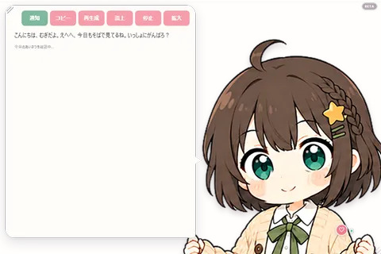
LOCAL-FIRST DESKTOP COMPANION
好きなキャラと、
PCで暮らす。
話しかければ応えてくれる。
必要なときは、PC作業も手伝ってくれる。
自分らしいキャラと過ごせる、Windows向けAIデスクトップペットです。
v1.0.2 ALPHA
Windows 10 / 11
会話は既定でPC内
2Dキャラクター「むぎ」／ペット表示
benybeny777.github.io/PicoAgent-Distribution
Notes:
PicoAgentは、透明なウィンドウ上にキャラクターとフキダシだけを表示するWindows向けAIデスクトップペットです。会話も、PC作業の手伝いも、同じキャラが担当します。現在は開発中のv1.0.2 ALPHAを無料で配布しています。
[Sources]
- distribution/site/index.html
- docs/images/layout-pet.webp

Slide 2

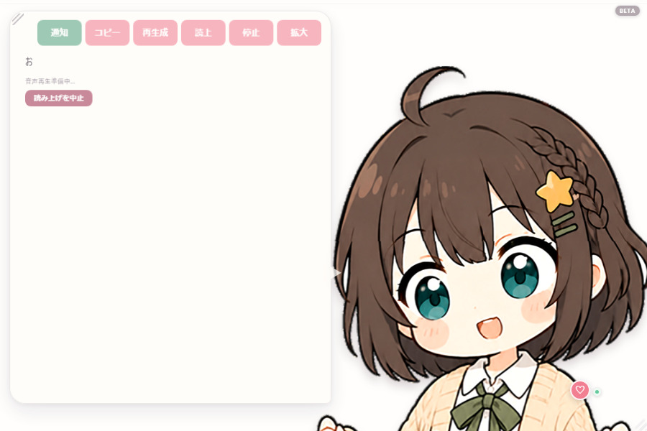
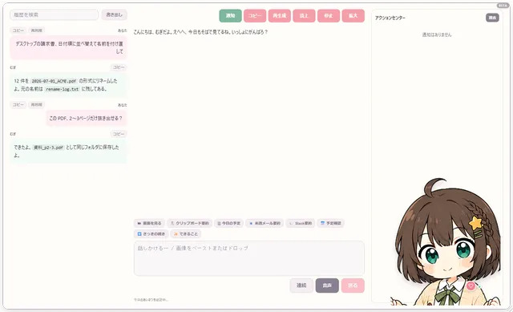
WHAT IS PICOAGENT
かわいいだけじゃない。
毎日のPCに、ちゃんと役立つ。
雑談するときも、作業を任せたいときも。同じキャラが、自然にそばにいます。
推論エンジンを同梱しているので、Ollama も Node.js も要りません。
70 スキル
7 表示形式
7 同梱キャラ
会話から自動で選ばれる
ペットから配信画面まで
2D・Live2Dの追加も可能
既定のローカルAIなら、会話内容は外部へ送信しません。
PicoAgent v1.0.2 ALPHA
2
Notes:
上：ペット表示（キャラとフキダシだけ）／下：作業表示（履歴・回答・実行状況の3ペイン）。
[Sources]
- distribution/site/index.html
- README.md

Slide 3
THREE PILLARS
話す。手伝う。自分らしくする。
PicoAgentができることは、この3つに整理できます。
♡
TALK
✦
HELP
◇
CUSTOMIZE
話す
手伝う
自分らしくする
テキストでも音声でも会話
キャラごとの人格・口調・声
読み上げに合わせた口パク
なでなでへの反応と長期記憶
ファイル整理・予定・要約
Web検索と調査レポート
PC操作・コマンド・予約実行
許可した範囲だけを扱う設計
自作の2D画像を追加できる
利用権のあるLive2Dも読み込み
見たまま配置・構図を保存
背景・声まで好みに合わせる
PicoAgent v1.0.2 ALPHA
3
Notes:
外部サービスを使う機能は、利用者が設定して有効にしたものだけが動きます。
[Sources]
- distribution/site/index.html

Slide 4
70 SKILLS
「できること」は、70種のスキルで増えていく。
頼めることは雑談だけではありません。目的ごとのスキルを持っていて、会話の中から必要なものだけを自分で選んで実行します。
毎日の習慣
ファイルと文書
PC操作
Webと調べもの
時刻・天気・目覚まし・リマインダー・集中タイマー・ToDo・今日のまとめ・ニュース・RSS・為替・株価
読み書き・ファイル名／全文検索・作業フォルダ整理・PDF編集・Office文書・形式変換・画像加工
アプリ起動・ウィンドウ操作・クリップボード・コマンド実行・長時間ジョブ・予約実行・コード実行
Web検索・ページ取得・ブラウザ操作・調査レポート作成・プロジェクト単位の情報整理
連絡とタスク管理
SNS
音声と記録
つくる
Gmail・Slack・Discord・GitHub・Notion・Jira・Linear・Trello・Todoist・Google各種・Microsoft Graph
X・Bluesky・Mastodon・Misskey・Reddit・LinkedIn
会議の録音・ローカル文字起こし（Whisper）・議事録づくり
画像生成・ComfyUI連携・制作ワークスペース
ファイル操作は許可した範囲だけ。削除相当は必ずゴミ箱へ。外部サービス連携は、鍵やトークンを設定した分だけ有効になります。
PicoAgent v1.0.2 ALPHA
4
Notes:
スキルは会話の内容から自動で選ばれます。使わない連携は設定しなければ動きません。
[Sources]
- README.md の機能一覧とスキル一覧

Slide 5
CHOOSE YOUR AI
頭脳は、あとから選べる。
既定は同梱のローカルAIです。初回だけモデルを取得すれば、以後はオフラインでも会話できます。もっと賢くしたくなったら、設定から接続先を切り替えるだけです。
DEFAULT
LOCAL
Ollama
同梱ローカルAI
すでにOllamaを使っているなら、そのまま接続先に指定できます。
推論エンジンを同梱。PCのメモリ／VRAMの目安から自動でモデルを選び、初回だけダウンロードします。会話内容は外部へ送信しません。
AI / CLI
外部AI・CLI
✓
小型 約3.1GB／通常 約5.0GB
✓
取得後はオフライン動作
OpenAI・Claude・Gemini・DeepSeek・xAI・Mistral・OpenAI互換API。Claude Code／Codex CLIも指定できます。外部AIの利用料・各サービスの条件が適用されます。
✓
手動で別のモデルへ変更も可能
PicoAgent v1.0.2 ALPHA
5
Notes:
既定はローカル。クラウドAIは、使うと決めたときだけ送信されます。
[Sources]
- distribution/site/index.html のAIモデル節
- README.md の9プロバイダ一覧

Slide 6

VOICE & TOUCH
声で返ってくると、
もっと「いる」感じがする。
♪
読み上げ
同梱の音声エンジンで返事を読み上げます。キャラごとに声を選べて、口パクも実際の声量に合わせて動きます。既定はオフです。
◉
音声入力
マイクから話しかけられます。文字起こしはPCの中で行うため、音声を外部へ送りません。
♡
ふれあい
クリックやなでなでに反応し、関係性の記録と長期記憶で、話した内容や呼びかたを覚えていきます。
キャラごとに人格・口調・声を設定できます
PicoAgent v1.0.2 ALPHA
6
Notes:
読み上げの既定はオフ。静かに使いたいときはそのままで大丈夫です。
[Sources]
- distribution/site/index.html の音声・ふれあい節
- docs/images/character-mugi.webp

Slide 7








YOUR CHARACTER
気分に合う相棒から、始めよう。
アルファ版に付属する2Dキャラは、まばたき、口パク、視線、喜び／悲しみ、待機モーションに対応しています。
むぎ
りん
まい
こはる
明るく寄り添う作業相棒
面倒見がいいツンデレ
包容力のあるお姉さん
親しみやすい作業相棒
セナ
ノア
実写2Dテスト
ひより
凛とした歌姫系
上品な吸血姫風メイド
84フレーム／目・口7段階
元気な看板娘／Live2D表示例
Live2Dモデルは販売版へ同梱せず、利用者が権利を持つモデル（Cubism 4 / 5）を読み込む方式です。自作の透過PNGから、動く2Dキャラを作ることもできます。
本作品のキャラクターには株式会社Live2Dの著作物が用いられています。
PicoAgent v1.0.2 ALPHA
7
Notes:
同梱の2Dキャラは全て同じフルモーション仕様です。Live2Dのモデル素材は同梱しません。
[Sources]
- distribution/site/characters.html
- distribution/site/index.html の同梱キャラクター節

Slide 8
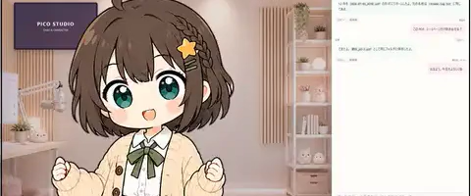
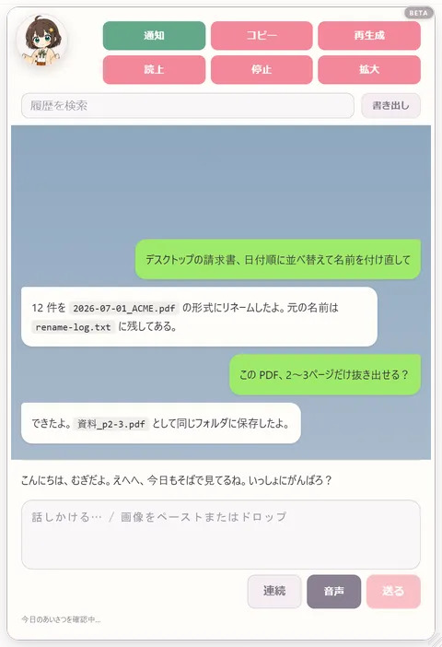
7 LAYOUTS
居場所も、使い方も、ワンクリックで切り替え。
小さなデスクトップペットから、配信画面、LINE風チャットまで。目的に合う7つの表示形式を用意しています。
STREAM
WORKSPACE
CHAT
配信
作業
チャット
1920×1080の背景とテロップ
履歴・回答・実行状況の3ペイン
LINE風の左右吹き出し
ペット
ミニ
バー
ウィジェット
キャラと吹き出しだけの基本形
上半身のキャラを見せる縦長
画面の端に置ける横長
邪魔しない最小サイズ
「配置」モードではOBSのようにキャラ・フキダシ・入力欄を直接ドラッグ／拡大縮小でき、表示形式ごとに配置とウィンドウサイズを覚えます。
PicoAgent v1.0.2 ALPHA
8
Notes:
再起動なしで切り替わります。右クリックまたは設定画面から選べます。
[Sources]
- distribution/site/index.html の表示形式節
- docs/images/character-mugi-stream.webp を480x270・16fps・6秒のH.264動画へ変換

Slide 9
LOCAL BY DEFAULT
会話は、まずPCの中で。
既定のローカルAIでは、会話内容を外部へ送信しません。クラウドAIや外部サービスを自分で選んだ場合だけ、その機能に必要な情報を接続先へ送ります。
✓
✓
✓
許可した場所だけ
連携は選択制
オフラインでも起動
ファイル操作は許可範囲を指定。削除相当はゴミ箱へ移動し、物理削除コマンドは拒否します。
クラウドAIや外部サービスは任意。APIキーはWindowsでは暗号化して保存します。
取得や更新確認を見送り、不要なエラー画面を出しません。データはすべてPC内に保存されます。
PicoAgent v1.0.2 ALPHA
9
Notes:
設定・会話履歴・長期記憶・関係性・追加キャラ・AIモデルは、すべて利用者のPC内に保存されます。
[Sources]
- distribution/site/index.html のプライバシー節
- distribution/site/privacy.html

Slide 10
FOR DEVELOPERS
外から叩ける。外のツールも取り込める。
デスクトップペットとしてだけでなく、手元のAIエージェント基盤としても使えます。どちらも既定では無効で、使うと決めたときだけ有効にします。
ローカルHTTP API
MCP サーバー
MCP クライアント
127.0.0.1のみで待ち受け、トークン認証付き。既存のクライアントからそのまま呼べます。
PicoAgentのスキルをMCPツールとして公開できます。ほかのAIクライアントから、このPCのスキルを使えます。
外部のMCPサーバーを登録すると、そのツールがスキル一覧へ自動で加わります。会話からそのまま呼び出せます。
/api/chat
/mcp
外部MCP → スキル
/v1/chat/completions
バックエンドは Rust、フロントは WebView の軽量な Tauri ネイティブ構成です。
PicoAgent v1.0.2 ALPHA
10
Notes:
Ollama風の /api/chat と OpenAI互換の /v1/chat/completions に対応します。
[Sources]
- README.md のローカルHTTP API・MCP節
- SPEC.md

Slide 11
BEFORE INSTALLING
動作環境
ローカルAIのモデルにより、必要容量と速度は変わります。
OS
CPU
メモリ
Windows 10 / 11
CPUだけでも動作
RAM 8GB（最低目安）
64bit ／ WebView2（通常は導入済み）
GPUなしでも利用可能。速度はモデルとCPUによる
通常推奨: 16GB
GPU
容量
通信
必須ではありません
本体 約401MB
初回取得時に必要
推奨: VRAM 4GB・Vulkan対応
小型モデル 約3.1GB ／ 通常モデル 約5.0GB
AIモデル・追加機能・更新。取得後はローカル会話可能
現在はWindows版のみです。初期版はコード署名がなく、Windows SmartScreenの警告が表示される場合があります。
正規の配布URLをご確認のうえ実行してください。取得したインストーラはサイズとSHA-256を検証します。
PicoAgent v1.0.2 ALPHA
11
Notes:
macOS版は、macOS上でのビルドと実機確認を終えてから公開します。
[Sources]
- distribution/site/index.html の動作環境節
- distribution/site/latest.json

Slide 12
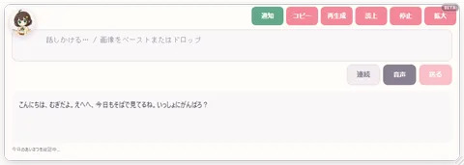
QUICK START
3ステップで、すぐそばに。
難しい準備は要りません。インストールしたら、あとは話しかけるだけです。
01
02
03
ダウンロード
›
初回セットアップ
›
キャラと話す
GitHub ReleasesからWindowsアルファ版のインストーラを取得します。
使い方と追加機能を選び、ローカルAIモデルを取得します。
入力または音声で話しかけます。設定はあとからいつでも変更できます。
PicoAgent v1.0.2 ALPHA
12
Notes:
バー表示なら、呼んで、話しかけて、消す。ひと言だけ頼みたいときに向いています。
[Sources]
- distribution/site/index.html のクイックスタート節
- docs/images/composer-light.webp

Slide 13
ALPHA STATUS
今の時点で、できないこと。
開発中のアルファ版なので、先に正直にお伝えします。
!
Windows版のみ
!
コード署名なし
!
更新は手動確認
macOS版は、macOS上でのビルドと実機確認を終えてから公開します。
初回起動時にWindows SmartScreenの警告が出ることがあります。
設定画面から確認して実行します。自動更新は今後のバージョンで対応します。
!
初回のダウンロードが大きい
!
仕様が変わります
!
1枚絵からのキャラ制作
本体に加えてAIモデルを取得します（小型 約3.1GB／通常 約5.0GB）。
アルファ期間中は機能・画面・設定が変更される場合があります。
試験機能です。別コンポーネントの導入が必要で、入力の絵とPC環境で仕上がりが変わります。
大事なデータのバックアップをおすすめします。気づいた点は、サポート窓口からお知らせください。
PicoAgent v1.0.2 ALPHA
13
Notes:
先に制限を伝えることで、期待とのずれを減らします。
[Sources]
- distribution/site/index.html のALPHA STATUS節

Slide 14
START FREE
すべての機能を、無料で試せます。
開発中のアルファ版として公開しています。外部AIサービスや追加コンポーネントには、各社・各配布元の条件が別途適用されます。
ALPHA · FULL ACCESS
任意
開発中アルファ版
¥0
外部サービス
必要な場合だけ
✓
ローカルAIとの会話・全キャラ機能
・
クラウドAI各社の利用料
✓
PC操作・ファイル編集・追加スキル
・
追加コンポーネントの利用条件
✓
Office・外部サービス・MCP連携
・
利用者が用意するLive2Dモデル
✓
すべての機能を無料公開中
・
Claude Code／Codex CLIの利用条件
PicoAgent本体は無料公開中
開発中のアルファ版のため、機能・画面・設定が変更される場合があります。大事なデータはバックアップしてお使いください。
PicoAgent v1.0.2 ALPHA
14
Notes:
区分の内容と価格は、販売開始時に案内します。
[Sources]
- distribution/site/index.html の無料公開節

Slide 15

READY WHEN YOU ARE
今日から、好きなキャラと
PCで暮らそう。
開発中のWindowsアルファ版を、無料で試せます。
Windows版 v1.0.2 ALPHA を取得
benybeny777.github.io/PicoAgent-Distribution
導入・サポート ／ 利用条件 ／ プライバシー は公式ページに掲載しています。
Notes:
公式ページからインストーラを取得できます。まずは無料のアルファ版で、ご自身のPCでの動作をご確認ください。
[Sources]
- distribution/site/index.html の取得導線
- docs/images/character-mugi.webp

